Slide 1

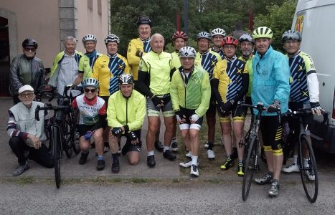
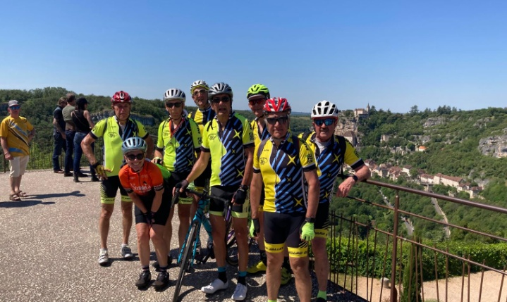
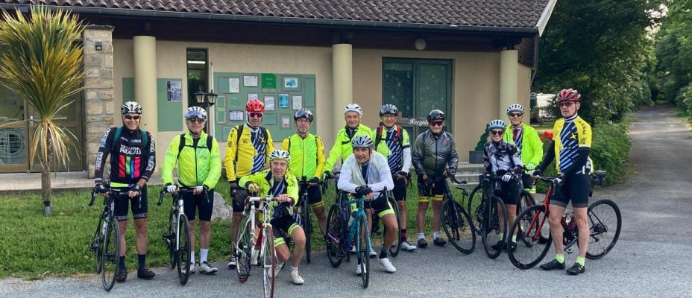


Assemblée Générale du 24 septembre 2026
BLAIGNAC
ROCAMADOUR
LIMOUSIN

Slide 2


Assemblée Générale du 24 septembre 2026
ORDRE DU JOUR
Le mot du Président
Nouveaux arrivants Ufolep
Rapport moral (Patrice et Dominique)
Rapport financier (Francis)
Inscriptions FFVélo à prévoir dés septembre pour les nouveaux arrivants (Ufolep) et dès janvier 2027 pour les renouvellements
(Voir Gilles)
Pré- projets 2027et sondage pour d’éventuelles participations
Questions diverses et variées + évolutions fonctionnement du club en 2027
EN FIN DE REUNION, PRISE DE COMMANDES DE VÊTEMENTS
Et les dernières « FICHES D’ADHESION » au club !!
>> Dominique

Slide 3

Assemblée Générale du 24 septembre 2026
RAPPORT MORAL
* Votre bureau du club 2026
* Adhérents
* Nos organisations 2026
* Résultats
* Nos bénévoles

Slide 4
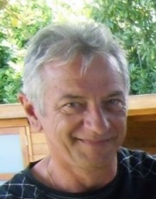
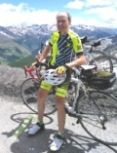
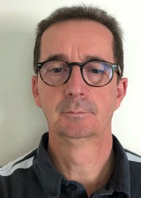
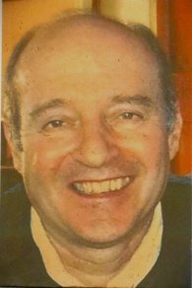
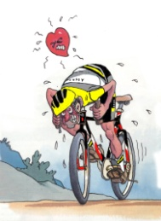
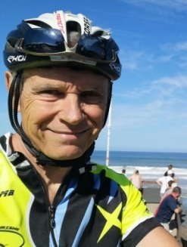
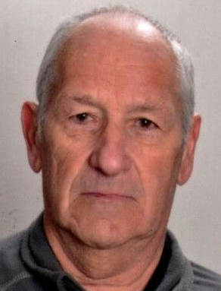
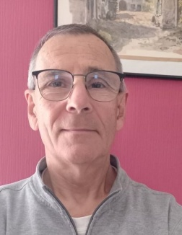
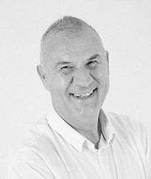
BUREAU ASSM CYCLO AU 1^{ier} OCTOBRE 2026
Président: Dominique PELLETAN
Gestion du club
Secrétaire: Patrice MONTEILS
Responsable site internet du club et calendrier
Secrétaire adjoint :
Gilles LABARTHE
Représentant et gestion
FFVélo du club
Trésorier: Francis HAMM
Représentant du club au Comité Directeur de l’ASSM
Trésorier adjoint:
Poste à pourvoir…
François GALLANT
Michel PARADIS et Vincent LE GOUPIL
Responsables organisations du club et des circuits
J .M PEYOT:
Délégué Sécurité FFVélo

Slide 5


Assemblée Générale du 24 septembre 2026
91 adhérents pour cette saison 2025-2026

Slide 6

Assemblée Générale du 24 septembre 2026
RESULTATS DE LA SAISON
Participations aux 12 entraînements grandes randonnées:
10 à 15 participants en moyenne
Participations aux entraînement Médoc et Rive Droite:
30 participants en moyenne sur 104 sorties programmées.
******************************************
Sorties et randonnées organisées par le club:
40 participations
( FFVélo , La Sauve, Blaignac, sortie Lentillac à
Pentecôte et le Limousin )
Participation aux randonnées nationales:
Les 3 brevets RAA (150km, 200km et 300km),
+
La BIZIKLETA, BRM Agen, La Mathieu LADAGNOUS,

Slide 7
Assemblée Générale du 24 septembre 2026
Résultats des sorties organisées par le club
Ouverture FFVélo : 1 seul participant !!
Sortie cyclo vers la Sauve
seulement 5 à 10 participants en moyenne
BLAIGNAC (2 jours): 16 participants + 2 chauffeurs
LENTILLAC (Pentecôte): 18 participants (7 cyclos ASSM)
LIMOUSIN: 12 participants sur 4 jours
Participation de plus en plus faible sur ces organisations qui demandent pourtant beaucoup de travail et d’investissement de la part du bureau
..mais un grand merci aux participants !

Slide 8

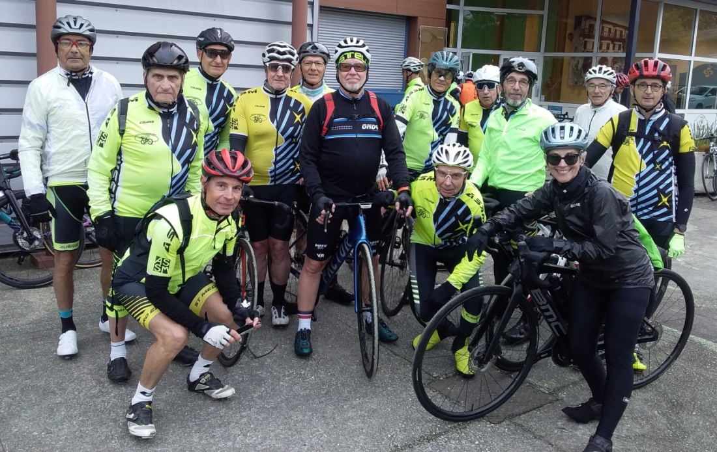

Assemblée Générale du 24 septembre 2026
BREVETS RAA 2026
100 et 150 km
+ Eric Trebuchet et Vincent Bonnechere sur le 200km

Slide 9

Assemblée Générale du 24 septembre 2026
BLAIGNAC (23-24 avril)
Patrice

Slide 10
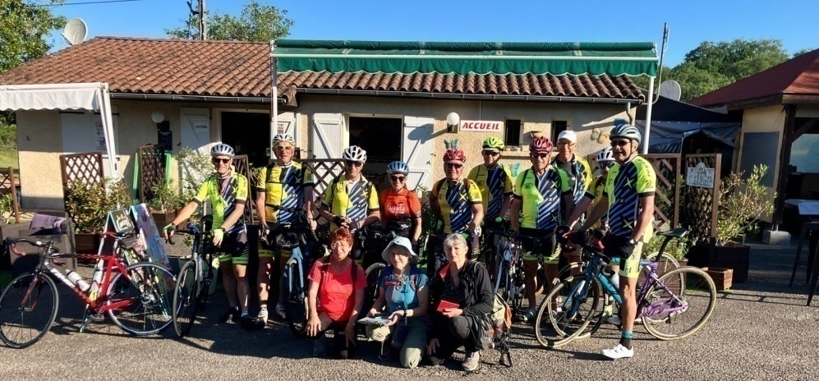

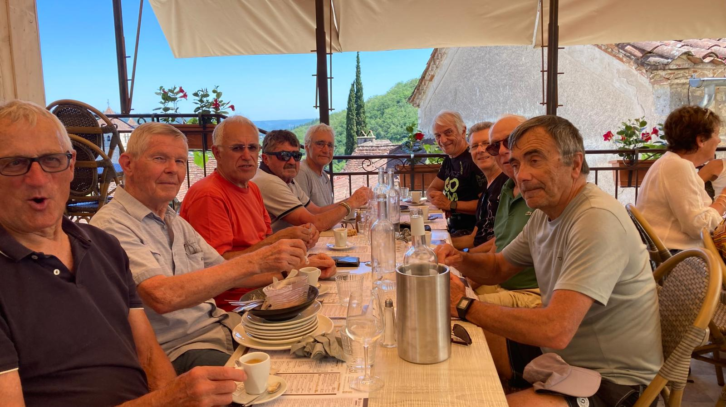

Assemblée Générale du 24 septembre 2026
LENTILLAC
(23, 24 et 25 mai)

Slide 11
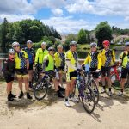
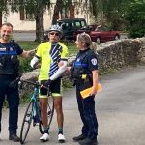
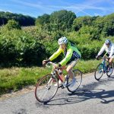

Assemblée Générale du 24 septembre 2026
LIMOUSIN (8 au 13 juin)
Patrice

Slide 12
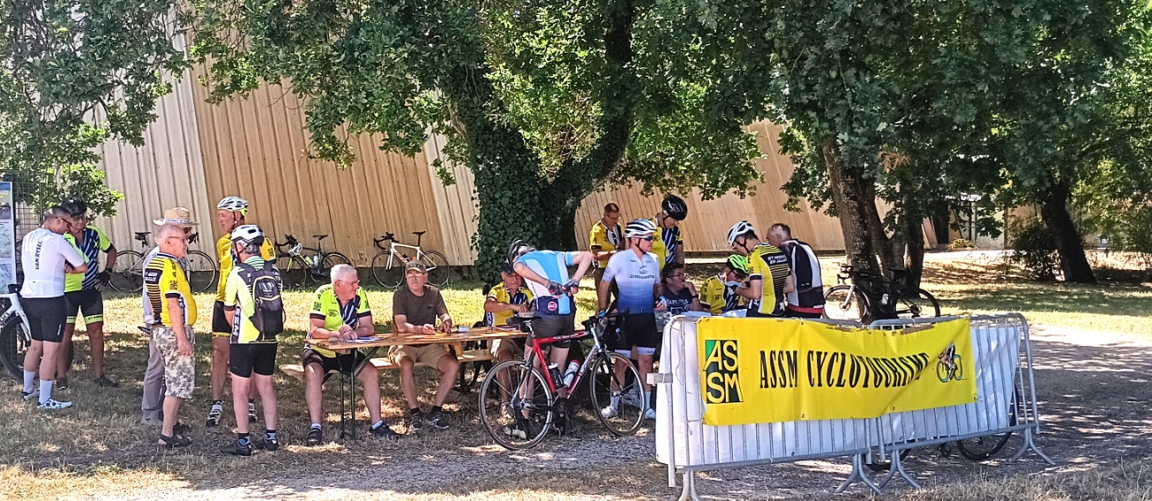
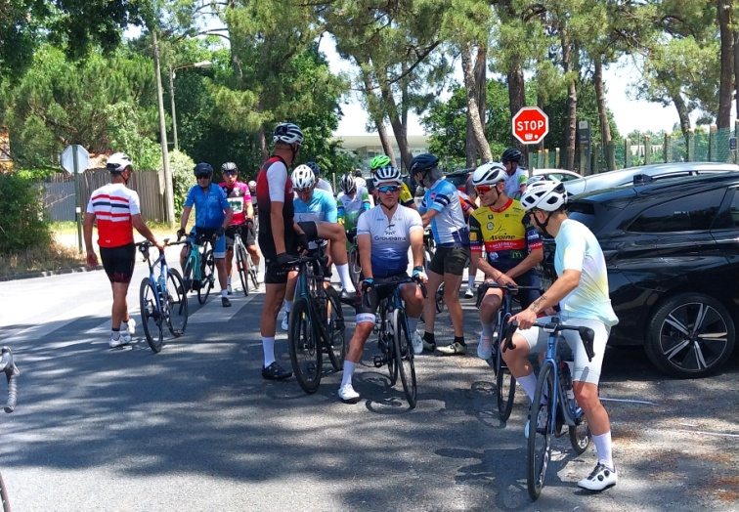
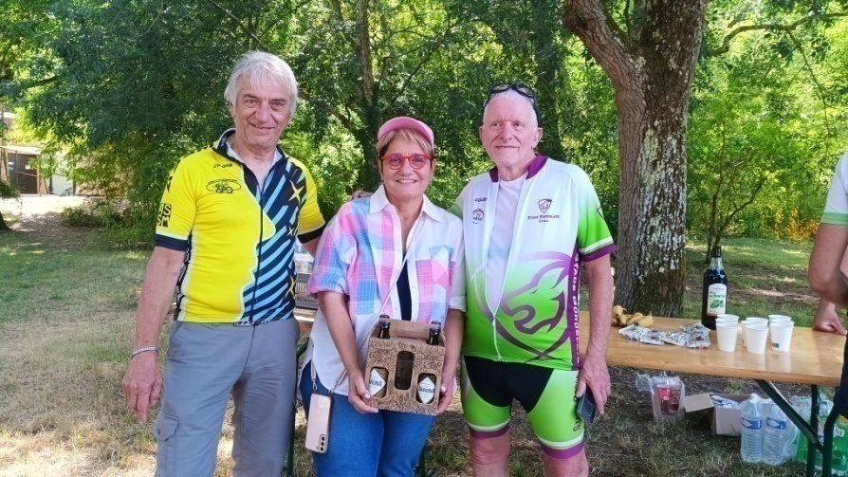
Assemblée Générale du 24 septembre 2026
FÊTE du VELO 2026

Slide 13
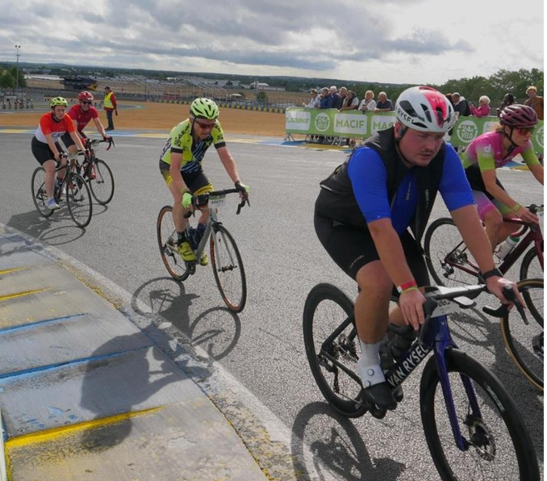
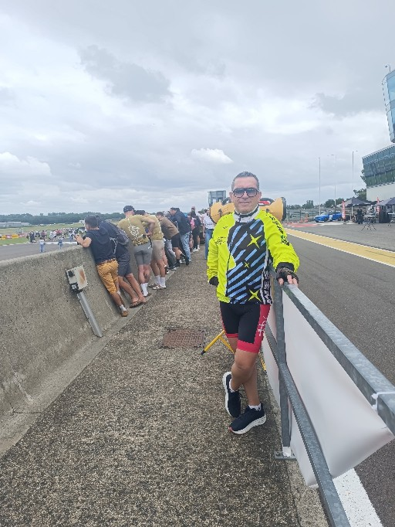

Assemblée Générale du 24 septembre 2026
Francis Berg au 24h de Nogaro
et notre vétéran Horst au 24h du Mans 2026

Slide 14

Assemblée Générale du 24 septembre 2026
VOTE pour le bilan d’activités:
POUR :
CONTRE :
ABSTENTION :
La parole au trésorier >>>

Slide 15

Assemblée Générale du 24 septembre 2026
Bilan financier 2025-2026
SOLDE COMPTABLE AU 31 juillet 2025
(Somme Caisse + banque + livret)
18701.95€
RECETTES DE L'EXERCICE 2025-2026
17978.00€
+ Intérêts livret bleu 2025
143.68€
DEPENSES DE L‘EXERCICE 2025-2026
19080.40€
RESULTAT DE L‘EXERCICE au 31/07/2026
- 958,72 €
SOLDE COMPTABLE AU 31 juillet 2026
(Somme Caisse + banque + livret)
17743.23€

Slide 16
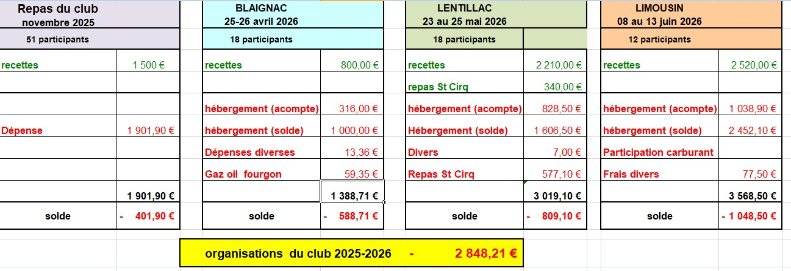
Assemblée Générale du 24 septembre 2026
Bilan financier
de nos organisations 2025-2026

Slide 17

Assemblée Générale du 24 septembre 2026
VOTE pour le bilan financier:
POUR :
CONTRE :
ABSTENTION :

Slide 18
Assemblée Générale du 24 septembre 2026
NOTIONS DE GROUPES : Rappels
Groupes « MEDOC »
Gr1 : rythme soutenu dans un esprit « cyclosportif ».
Gr2 : rythme soutenu mais régulier sans esprit « compétition ».
Gr3 : rythme plus modéré dans un esprit cyclotouriste
Gr1 et Gr3 départs parcours même sens (avec un décalage de 3mn pour G3)
Gr2 départ parcours sens opposé.
Choisissez votre groupe et dans quel esprit vous souhaitez pratiquer le vélo
RIVE DROITE:
Un seul groupe est constitué, charge aux partants de se mettre d’accord dès le départ sur le rythme à tenir

Slide 19
Assemblée Générale du 24 septembre 2026
POUR TOUTE DEMANDE DE LICENCE, LA FICHE D’ADHESION AU CLUB EST OBLIGATOIRE AVANT LE 30 SEPTEMBRE
SANS CETTE FICHE D’ADHESION, VOUS NE FEREZ PLUS PARTIE DU CLUB AU 1 er OCTOBRE
Nouveaux licenciés FFVélo
Licence valable de mi-septembre au 31 décembre 2027 (16 mois)
Tarifs 2026 (à valider):
* Adulte Petit braquet : 90€
* Grand Braquet : 140 €
* Couple Petit braquet :159,50€
* Revue : 32€ (option)

Slide 20

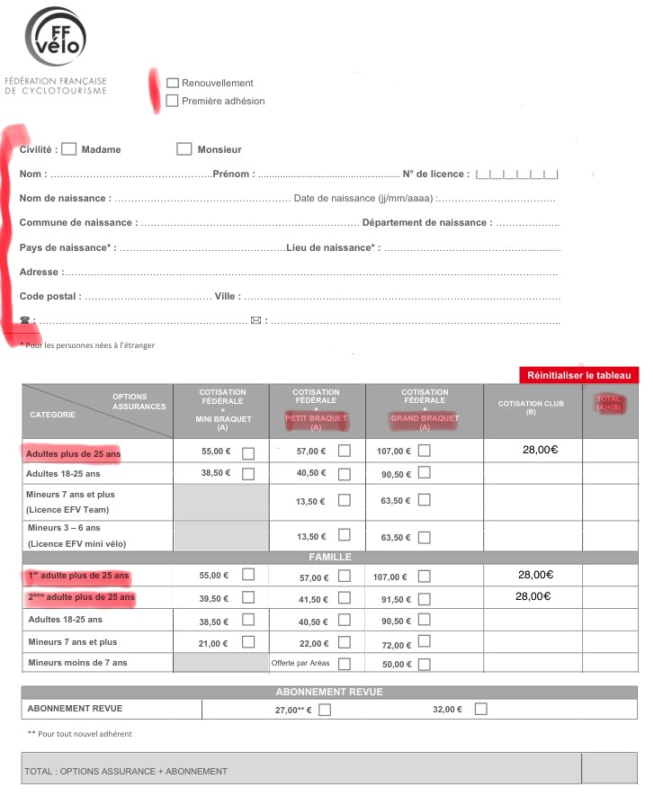
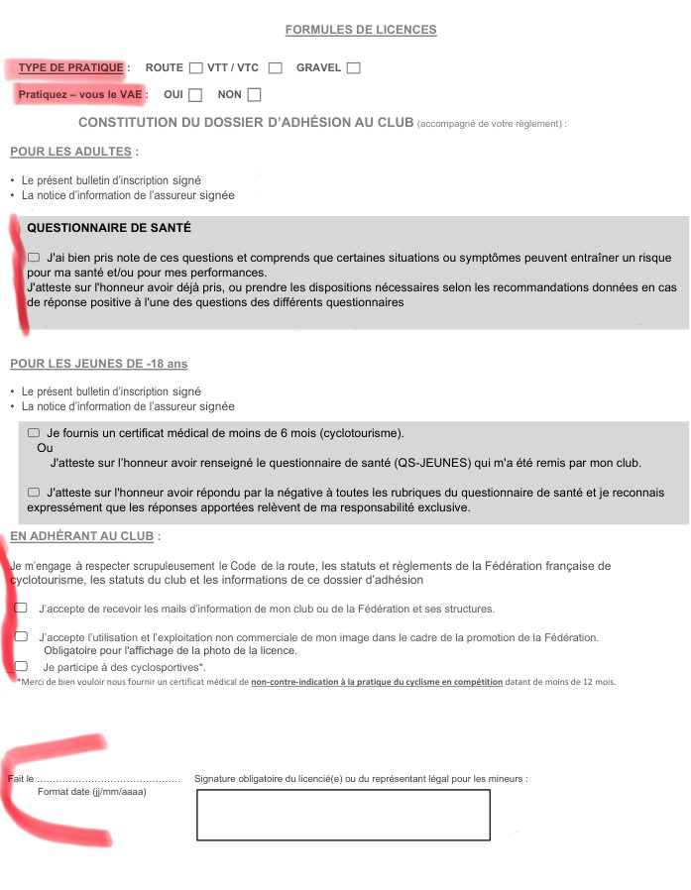
Assemblée Générale du 24 septembre 2026
Licences FFVélo 2027

Slide 21

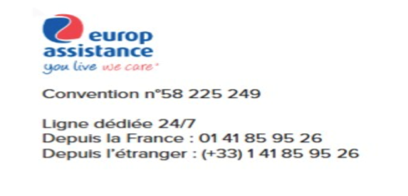
Assemblée Générale du 24 septembre 2026
Licences FFVélo 2027 - assurance
Inscriptions FFVélo à prévoir en janvier 2027
En cas d’accident commencez par prendre soin de vous, vous disposez de 5 jours pour faire votre déclaration en ligne directement sur votre compte FFVELO rubrique ci-dessous et appeler Gilles LABARTHE qui pourra vous aider autant que de besoin et en cas d’absence un autre membre du bureau du club.
S’il y a des témoins que vous pensez être utiles pour vous autant que possible notez bien leurs coordonnées noms, téléphone.
Notez bien le lieu de l’accident (adresse), le jour, l’heure et les circonstances et faites des photos car vous en aurez besoin pour la déclaration.
Quand votre déclaration sera faite sur votre compte FFVELO vous recevrez un mail du courtier pour vous permettre de faire un suivi de votre dossier jusqu’à indemnisation.
PENSEZ Y :
Si vous êtes a plus de 50 kms de votre domicile vous pouvez être rapatrié, pour cela contactez Europ Assistance

Slide 22

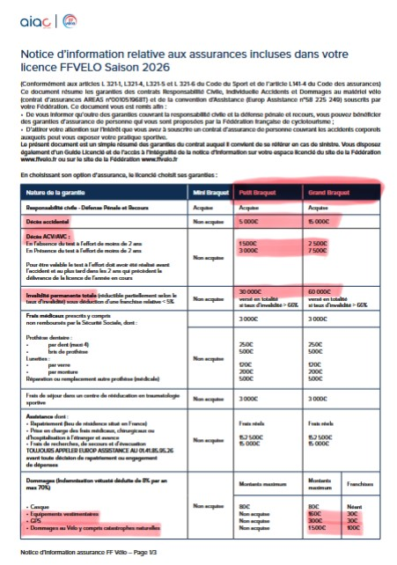
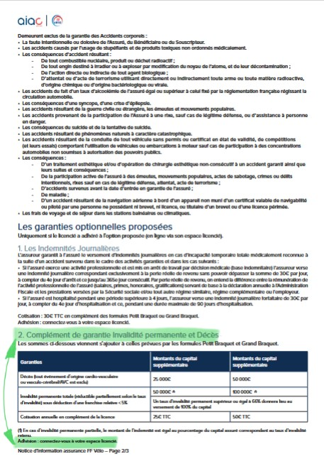
Assemblée Générale du 24 septembre 2026
Licences FFVélo 2027-assurance

Slide 23
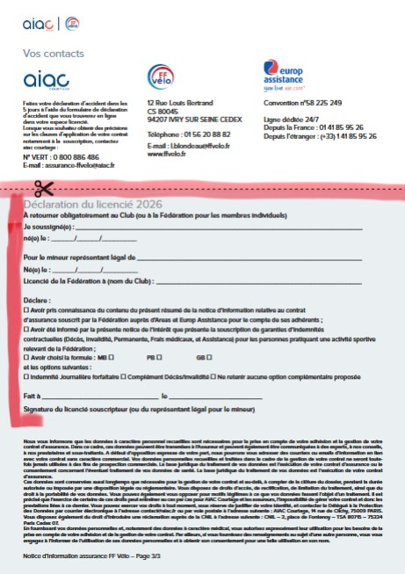
Assemblée Générale du 24 septembre 2026
Licences FFVélo 2027- assurance
Seuls les cyclistes souhaitant faire des cyclosportives au cours de la saison doivent fournir un certificat médical de moins de 12 mois dans lequel est inscrit : « Non contre indication à la pratique du cyclisme en compétition ».

Slide 24

Assemblée Générale du 24 septembre 2026
Pré- projets 2027
Organisations club:
Projet de repas 13 novembre 2026 >> Gilles
Cyclotourisme vers Génissac, Branne, Blaye, etc >> Michel
Fête du vélo…..Pilotage à prévoir
Autres organisations du club >> Vincent + binôme
Organisations extérieures:
Journée d’ouverture FF Vélo en Mars
Brevets RAA : 100km,150km( avril), 200km ( avril) et + si affinités
Election AG 2027: recherche candidats pour le bureau
Dernier rendez vous pour vos inscriptions aux organisations du club à la réunion générale de janvier

Slide 25

Assemblée Générale du 24 septembre 2026
QUESTIONS DIVERSES …et nombreuses ??
C’est au cours de cette soirée que vous pouvez vous exprimer et faire des propositions dans le but d’améliorer notre fonctionnement
Aussi afin de redynamiser votre section,
→ Quelles évolutions souhaiteriez-vous apporter aux organisations et activités actuelles, à la gestion du club ?
Quelles activités nouvelles, plus en adéquation avec votre besoin de rouler ensemble souhaiteriez mettre en place
QUESTIONS DIVERSES …et nombreuses
C’est au cours de cette soirée que vous pouvez vous exprimer et faire des propositions dans le but d’améliorer notre fonctionnement
Aussi afin de redynamiser votre section,
→ Quelles évolutions souhaiteriez-vous apporter aux organisations et activités actuelles, à la gestion du club ?
Quelles activités nouvelles, plus en adéquation avec votre besoin de rouler ensemble souhaiteriez mettre en place
ET pour finir POT DE L’AMITIE

Slide 26
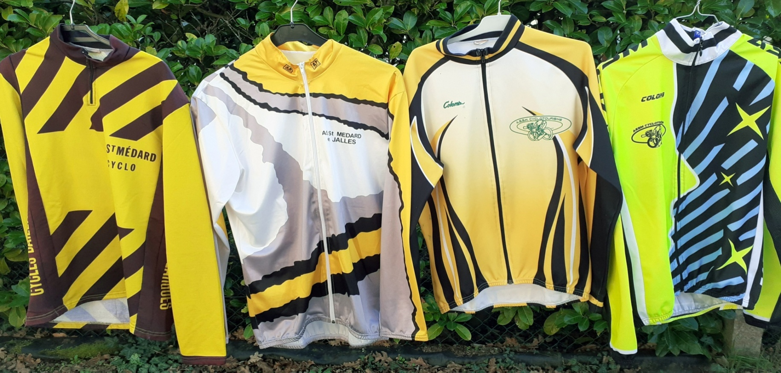
Assemblée Générale du 24 septembre 2026
NE PAS OUBLIER VOTRE COMMANDE DE VETEMENTS POUR CETTE FIN D’ANNEE
(Voir Dominique en fin de réunion)

Slide 27
Assemblée Générale du 24 septembre 2026
FIN

